Slide 1
开发者测试赛事培训
南京慕测信息科技有限公司 朱云峰

Slide 2
目录
01
大赛报名
  环境搭建
  做题环境
02
测试流程
  得分说明
  注意事项
03
比赛建议

Slide 3
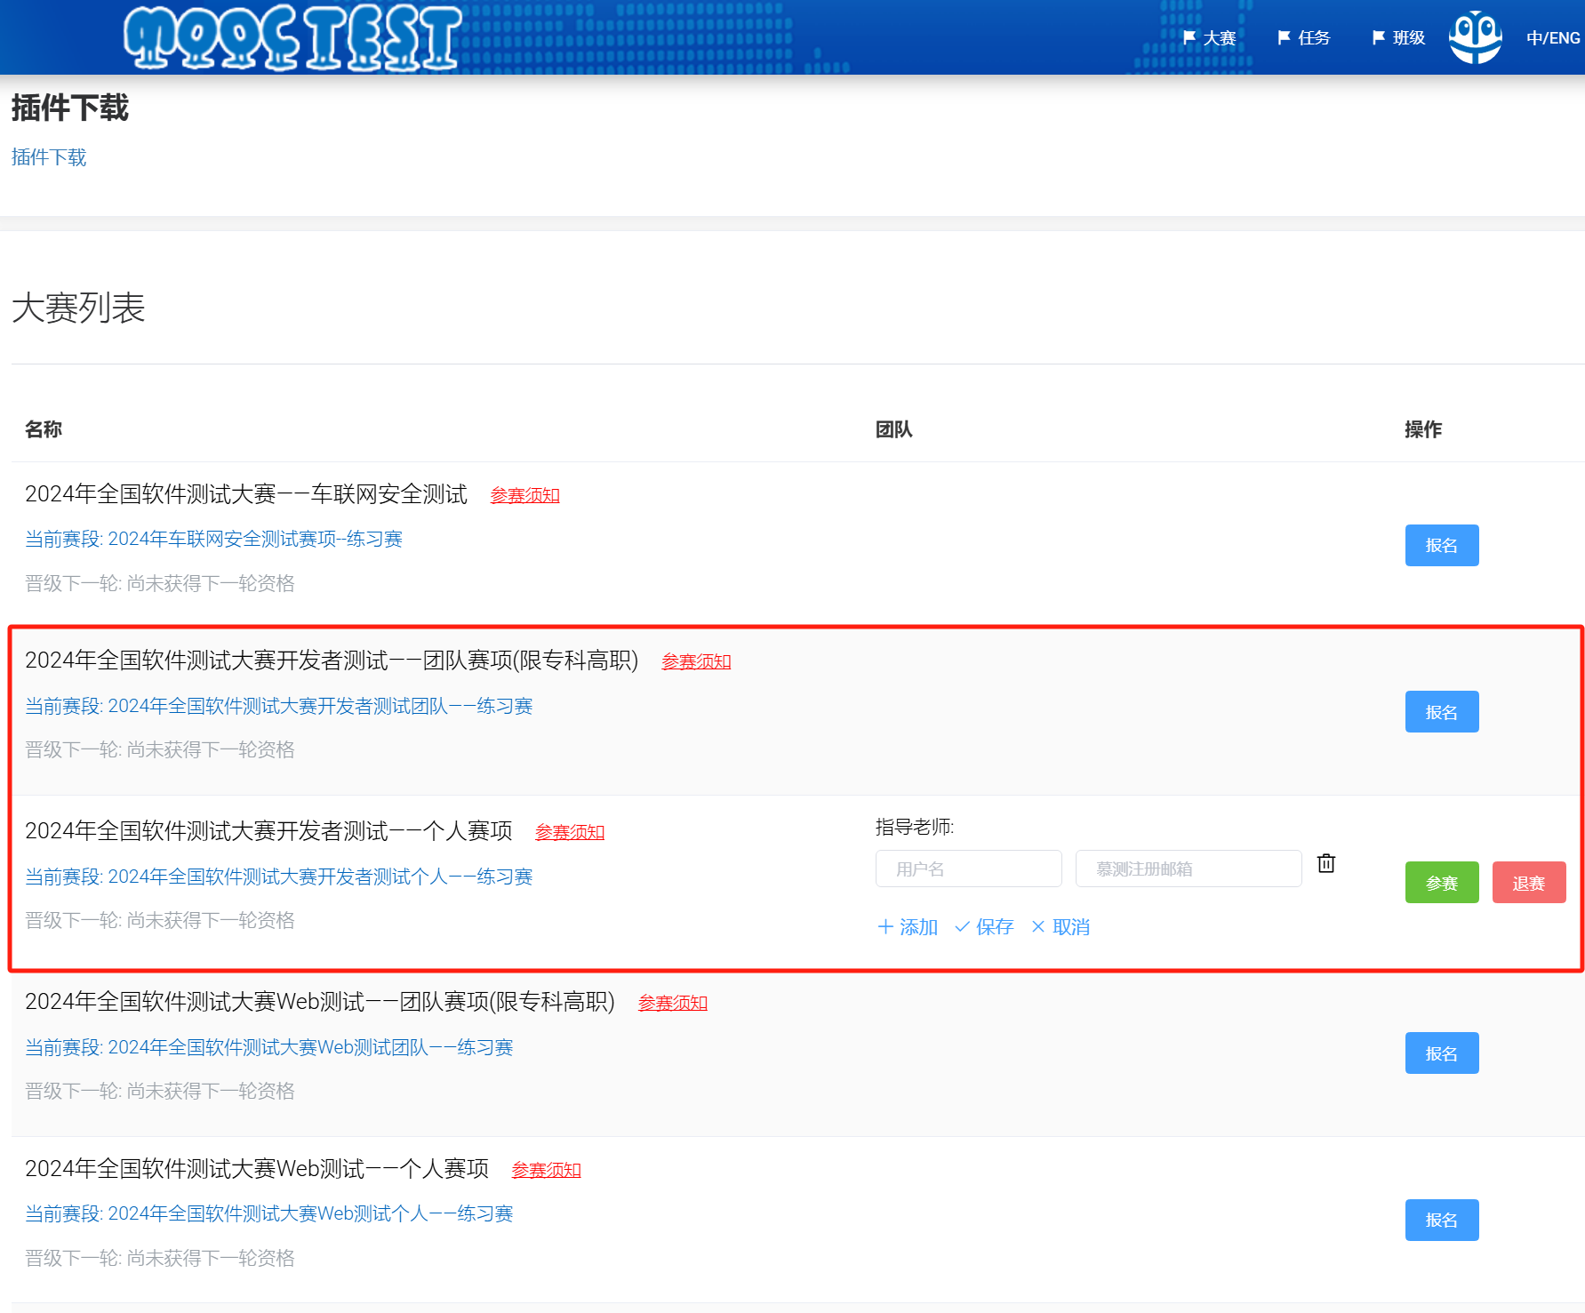
报名流程
  进入大赛官网www.mooctest.net
  登录账号，报名
团体赛项仅限专科职高报名，若发现违规则取消团体成绩。
指导老师信息必须填报。

Slide 4
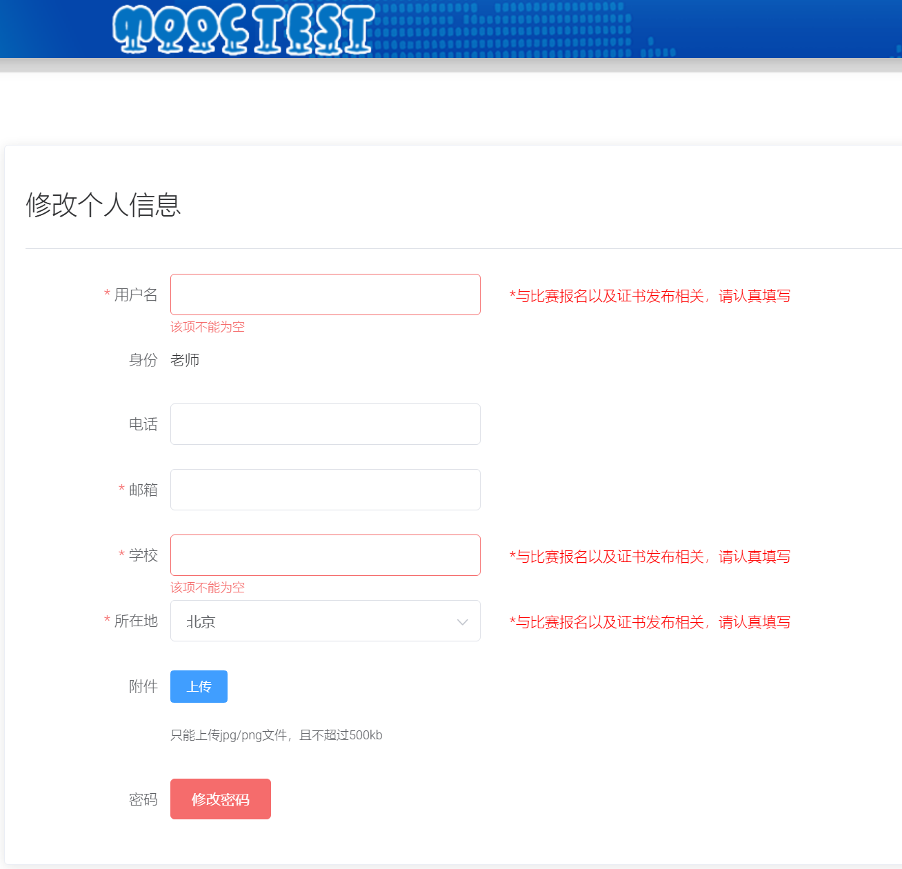
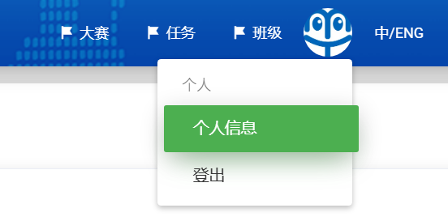
报名流程
首次注册需要填写个人信息。否则无法报名比赛。
大赛开放期间，官网会发布比赛入口。
报名位置在官网首页的大赛列表处。

Slide 5
测试流程
环境配置
  配置本地比赛环境配置（Maven，Eclipse等详见配置指南）
赛题下载
  进入比赛页面，选择试题
测试编写
  编写单元测试用例，运行评估
提交运行
  查看结果

Slide 6
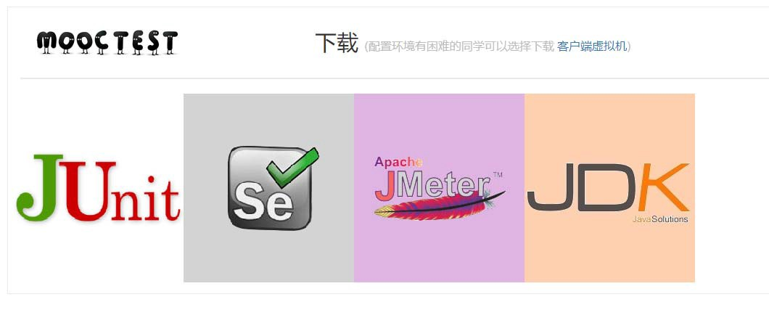
测试流程-环境配置
测试IDE不限；
任务依赖于JDK8和Maven；
JUnit版本是4.12；
  被测项目基于：
  Java 环境
  Maven环境

Slide 7
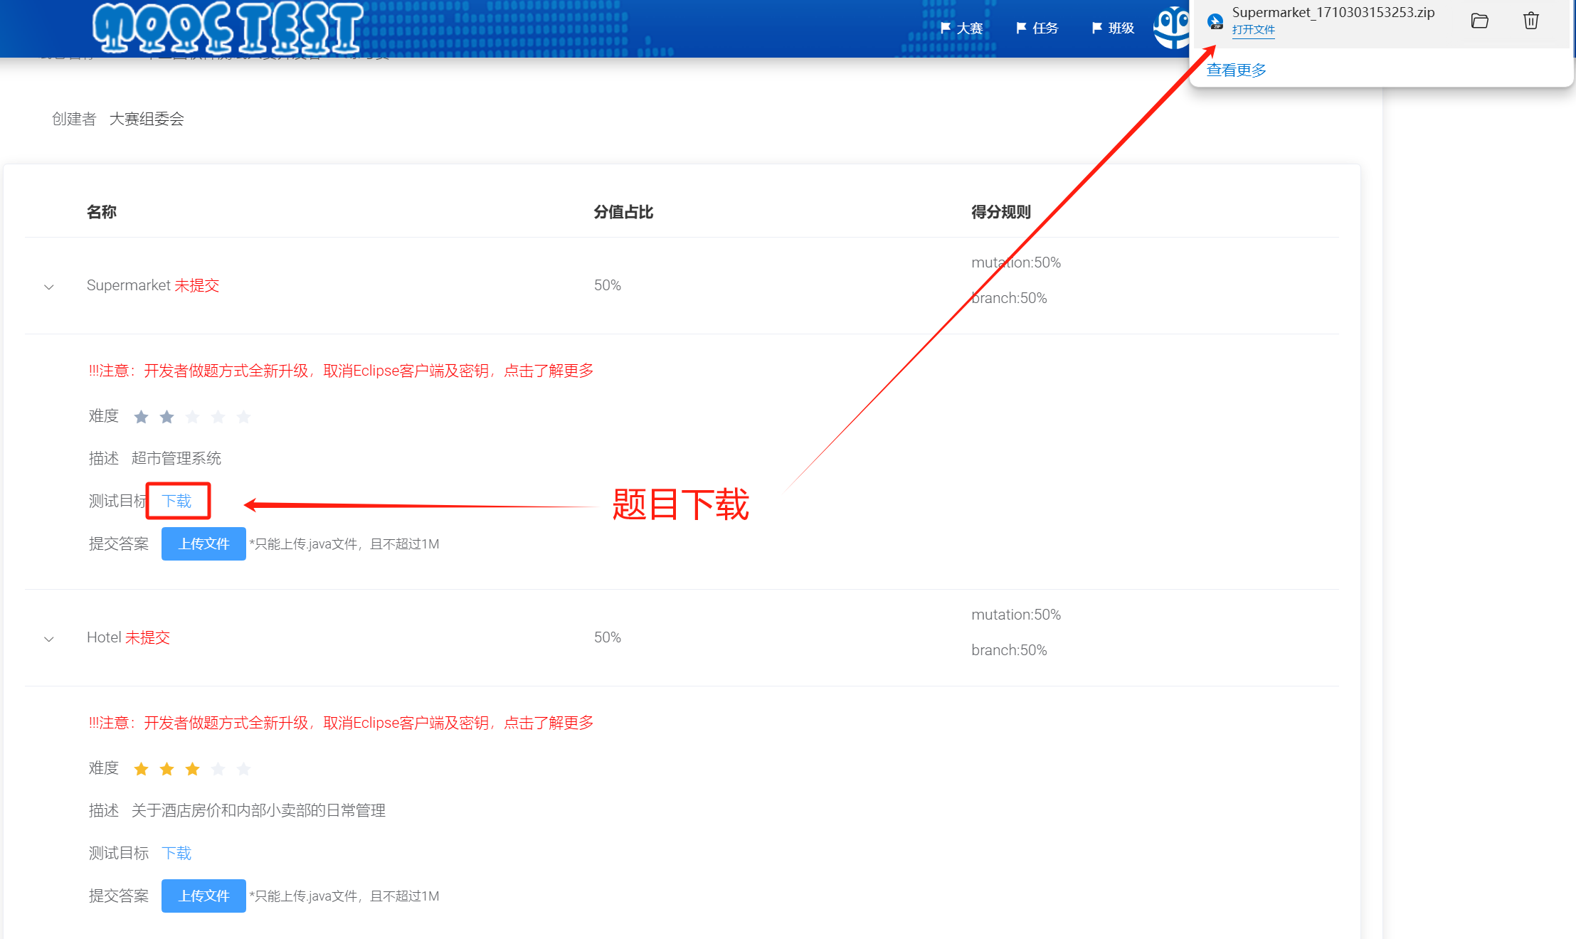
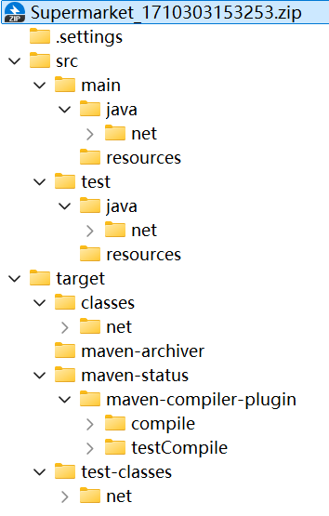
测试流程-赛题下载
  点击每个任务下方的下载按钮，可以分别下载每个任务的代码项目的zip包。

Slide 8
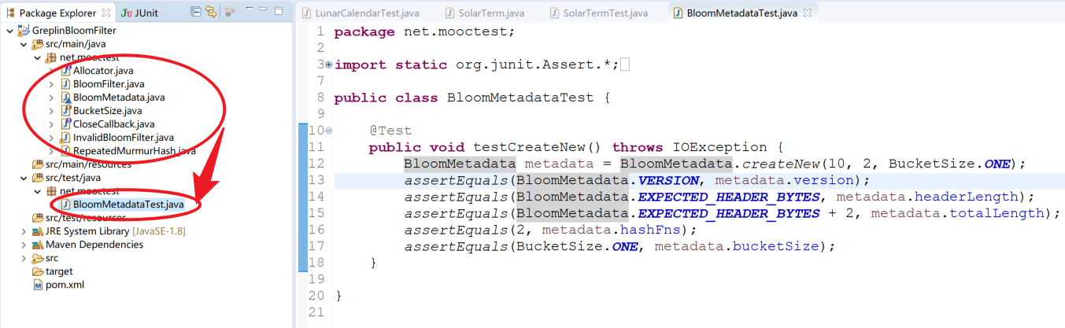
测试流程-用例编写
  需要基于JUnit 4为被测项目编写测试用例代码
  注意：所有 JUnit 测试用例都必须写在同一个 .java 文件中，因为参与者最终将提交单个 .java 文件。

Slide 9
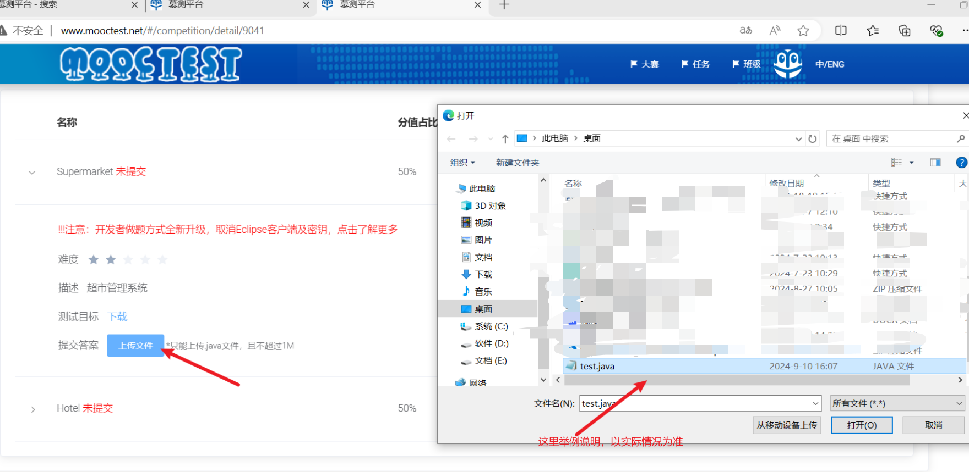
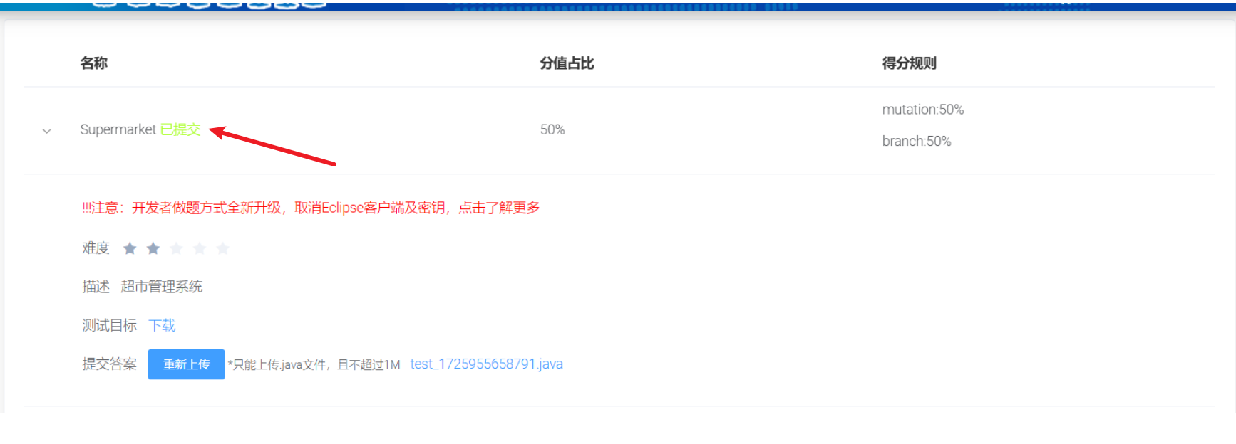
测试流程-提交运行
点击每个任务对应的“上传”按钮，提交已编写的测试用例的.java文件。
提交成功后，相应任务会显示绿色的“已提交”状态，同时显示已提交的.java文件。
您可以下载最近提交的.java 文件。

Slide 10
测试流程-评分标准
（1） 代码覆盖率：直接采用指定的某种代码覆盖率（语句覆盖、分支覆盖等）， 最小为 0 分，最大为 100 分（代表 100%）。
（2） Bug 检测率：直接采用变异杀死率作为指标， 最小为 0 分，最大为 100 分（代表 100%）。
（3）脚本可维护性：按照阿里或其他知名公司的风格要求，采用 checkstyle 计算相应的满足项。例如，检查项 5 项，每项满分 20，选手某单项出错一 次扣 2 分，单项扣完为止。
（4） 脚本运行效率：采用代码覆盖率除以运行时间，最大值记为 100 分，其他 选手成绩采用线性化归一计算。
（5） 脚本编写效率：采用最高代码覆盖率除以最快达到这一覆盖率的编写时间， 最高者记为 100 分，其他选手成绩采用线性化归一计算。
备注：假如一次考试或比赛有多道题，则覆盖率，检测率，时间，检查项等累加 计算后进行相关除法运算。

Slide 11
比赛建议-单元测试
算法逻辑
模块接口
数据结构
边界条件
独立路径
错误处理
输入数据
表达式与SQL语句

Slide 12
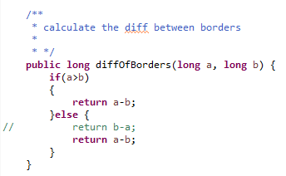
比赛建议-思路
算法逻辑
检查算法及其内部各处理逻辑的正确性。
逻辑错误

Slide 13
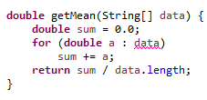
比赛建议-思路
模块接口
检查模块接口的正确性，包括形式参数个数、类型、次序和返回值类型的正确性。同时，检查模块调用其他模块代码的正确性，包括实际参数个数、类型、次序和返回值的正确性。对于具有多态的方法，应着重检查。对于被调用方法的返回值，必要时可通过打印或程序插桩等方式进行插桩和检查。当被调用方法出错或存在异常时，应给出反馈并添加适当的处理代码。

Slide 14
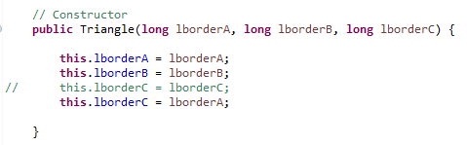
比赛建议-思路
数据结构
检查全局和局部数据结构的定义是否正确实现和使用。

Slide 15
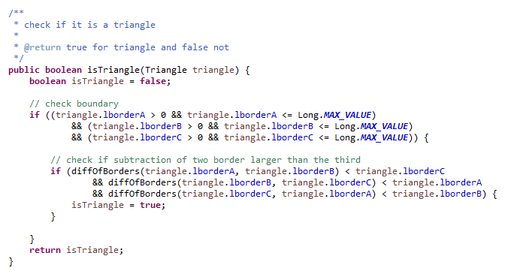
比赛建议-思路
边界条件
检查程序中各个边界条件是否实现正确。在边界检查时，除考虑需求本身的边界范围外，还应当考虑变量类型本身的边界。

Slide 16
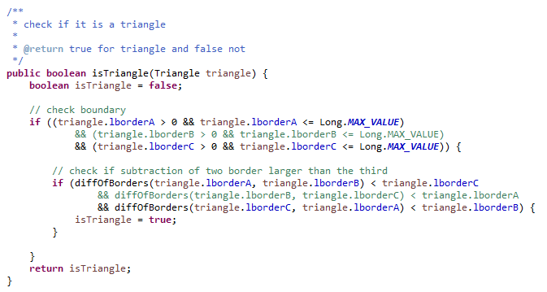
比赛建议-思路
独立路径
检查是否存在遗漏或未正确实现的处理逻辑。处理逻辑遗漏通常会造成部分独立路径缺失。

Slide 17
比赛建议-思路
错误处理
检查单元模块是否包含了正确的错误处理代码，避免程序出现错误或异常时直接崩溃。对单元模块的错误处理进行测试时，若存在以下情况，可认为模块未提供有效的错误处理功能：① 错误描述难以理解，不能对错误定位提供有效帮助；② 错误描述与实际情况不符；③ 错误处理不正确，或错误处理滞后。

Slide 18
比赛建议-思路
输入数据
检查输入数据的正确性、规范性和合理性。实践开发经验表明未对输入数据进行有效的检查是造成软件系统不正确的重要原因之一。

Slide 19
比赛建议-注解
@ Test所注解的方法被称为测试用例，包含了源程序的测试代码。
@Ignore所注解的方法在测试过程中不会运行。

Slide 20
比赛建议-注解
@BeforeClass：所注解的方法是JUnit测试时首个被运行的方法，且只被运行一次。
@AfterClass所注解的方法是JUnit测试时最后一个被运行的方法，且只被运行一次。

Slide 21
比赛建议-注解
@Before所注解的方法在每个测试用例运行之前运行，通用用于初始化测试用例所需的资源。
@After所注解的方法在每个测试用例运行之后运行，通用用于释放@Before所注解的方法打开的资源。

Slide 22
比赛建议-注解
@BeforeClass：所注解的方法是JUnit测试时首个被运行的方法，且只被运行一次。
@AfterClass所注解的方法是JUnit测试时最后一个被运行的方法，且只被运行一次。
@Before所注解的方法在每个测试用例运行之前运行，通用用于初始化测试用例所需的资源。
@After所注解的方法在每个测试用例运行之后运行，通用用于释放@Before所注解的方法打开的资源。
@ Test所注解的方法被称为测试用例，包含了源程序的测试代码。
@Ignore所注解的方法在测试过程中不会运行。

Slide 23
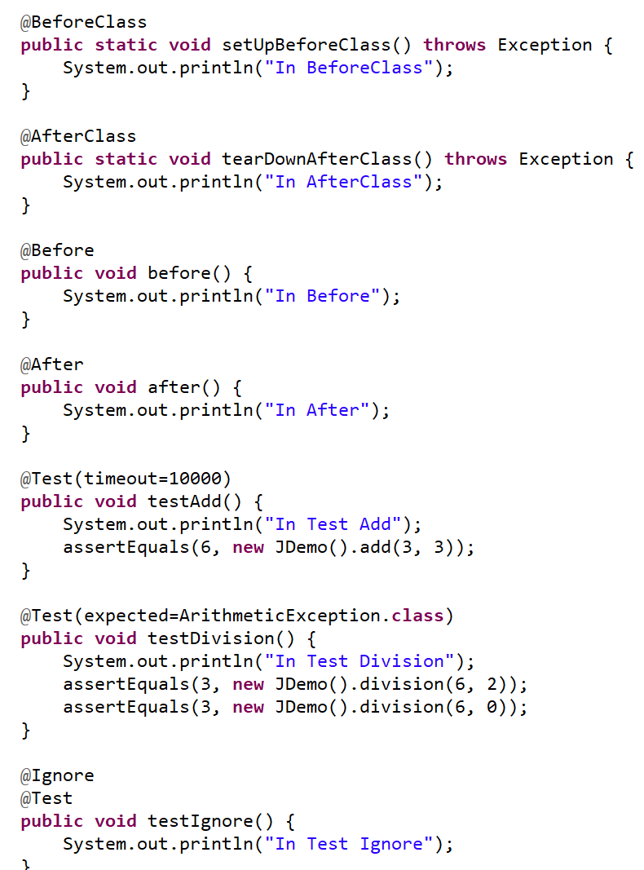
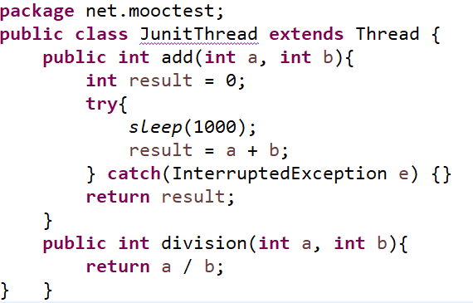
比赛建议-注解

Slide 24
比赛建议-注解
In BeforeClass
In Before
In Test Add
In After
In Before
In Test Division
In After
In Before
In After
In AfterClass

Slide 25
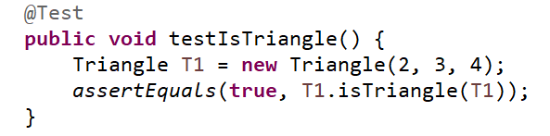
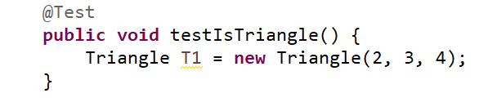
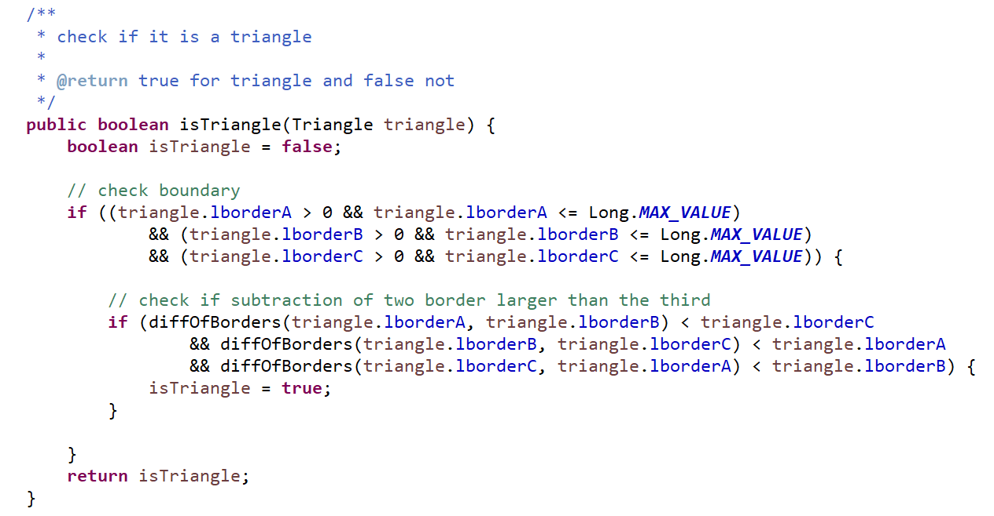
比赛建议-编程建议
使用断言杀死变异体

Slide 26
比赛建议-编程建议
使用断言杀死变异体
1.assertEquals
测试两个对象是否相等，该断言不能用于数组的比较
2.assertArrayEquals
测试两个数组是否相等
3.assertTrue，assertFalse
assertTrue和assertFalse用于测试boolean变量的值为true还是false
4.assertNull，assertNotNull
assertNull和assertNotNull用于测试变量的值是否为null
5.assertSame，assertNotSame
assertSame和assertNotSame用于测试两个对象的引用是否相同
6.assertThat
assertSame和assertNotSame用于测试两个对象的引用是否相同

Slide 27
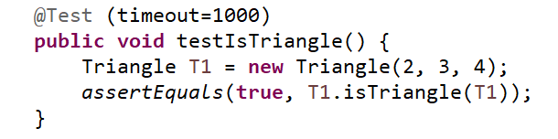
比赛建议-编程建议
Timeout限制用例运行时间

Slide 28
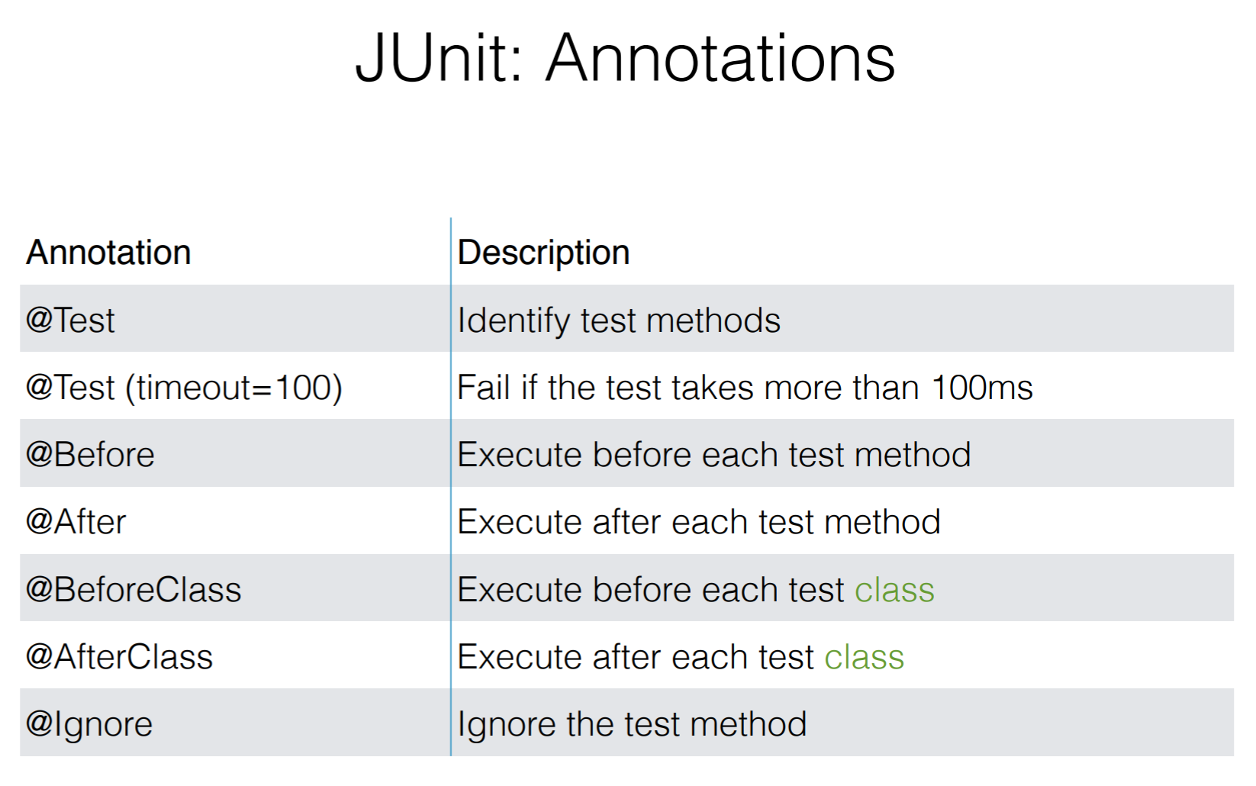
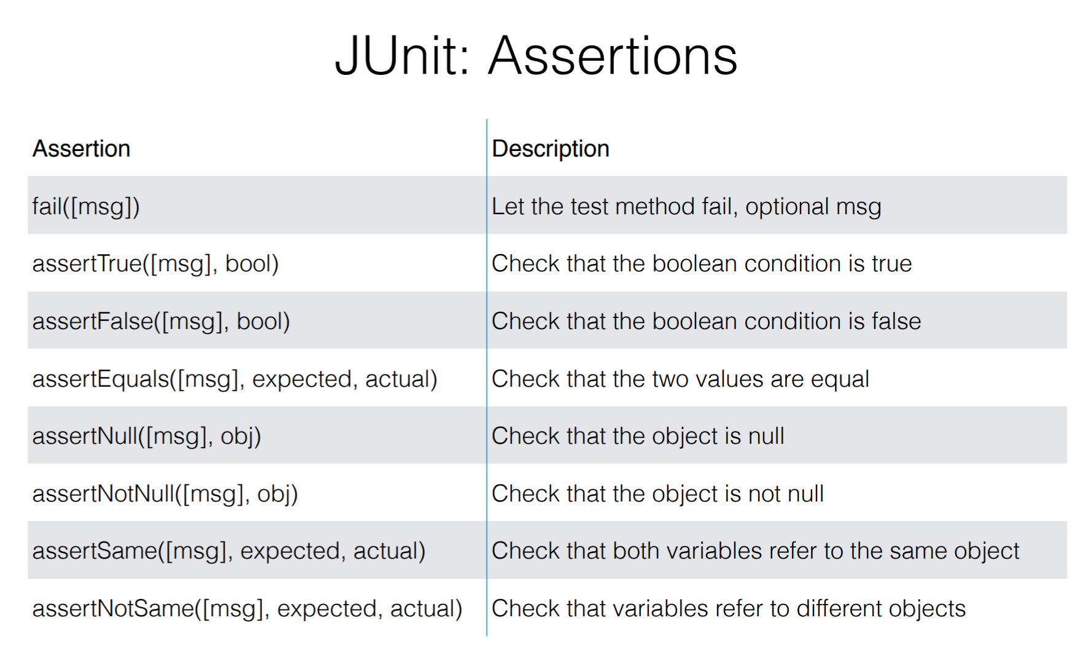
比赛建议-编程建议
测试用例规范需要

Slide 29
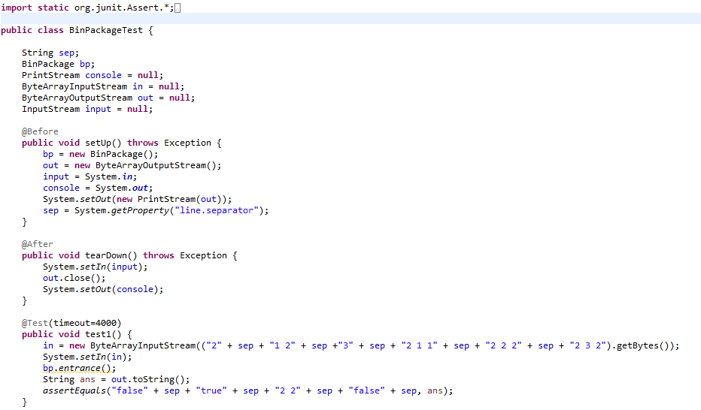
比赛建议-编程建议
对控制台输出进行测试

Slide 30
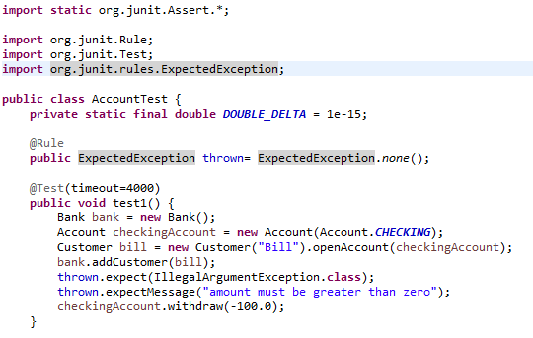
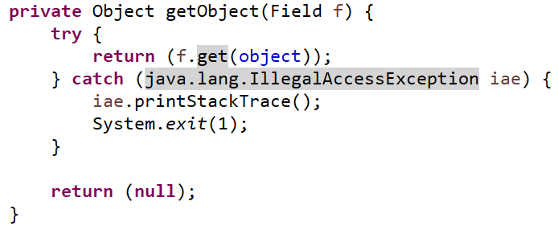
比赛建议-编程建议
对异常报错进行测试

Slide 31



软件定义世界
质量保障未来
.net

Slide 32
事务性工作-陈然对接
发奖金-江苏软件产业人才发展基金会-扣税20%
凯运-嵌入式
拓思-开发者
工业控制安全-车联网
慕测-web
软件测试能力认证联盟-总决赛选手进入能力认证联盟
16年开办，今年第九届 32省1000院校 累计10W人 年均1W
参赛比例大专本科7：3 广东江苏四川河南考前。
23年列入全国大学生竞赛观察目录。观察期3年，25年教育部考核是否进入。
江苏、四川、河南列入省级竞赛目录。-影响学校总评、奖学金评定、专转本、考研保研。
个人赛（不限1指导教师）与团体赛（高职高专中专2指导教师）省赛开始前指导老师停止修改。可同时报名多项，但决赛会冲突。
开发者难、web多、嵌入式容易得奖（军工类报名）、车联网仅个人。预期3500人，超去年同期。
总决赛结束后1个月左右发奖金

